Slide 1
Rizikové a patologické těhotenství
Mgr. Štěpánka Vybíralová

Slide 2
Rizikové těhotenství
= všechna těhotenství, kdy je zvýšená pravděpodobnost, že se nenarodí dítě zcela zdravé
nejčastěji se jedná o hrozící potrat nebo předčasný porod, o těhotenství, kdy je podezření na vrozenou vývojovou vadu plodu ap.
může způsobit nemoc nebo nepravidelnost matky (např. příliš vysoký nebo nízký věk, dědičná zátěž, neúspěšná předcházející těhotenství, léčená neplodnost, vícečetná těhotenství ap.)
vyžadují zvýšenou preventivní péči, těhotná žena navštěvuje poradnu, které se říká poradna pro riziková těhotenství

Slide 3
Patologické těhotenství
těhotná žena je buď sama vážně nemocná nebo je ohrožen její plod, často mohou problémy potkat oba současně
u některých žen mohla existovat choroba již před otěhotněním, ale v těhotenství se může případně zhoršit (např. cukrovka, některá plicní a srdeční onemocnění)
u některých se může onemocnění objevit až v průběhu těhotenství (např. tzv. těhotenská cukrovka, preeklampsie)
u plodu se mohou vyskytnout vrozené vývojové vady, stavy s poruchou výživy, projevy Rh-izoimunizace matky
patologická těhotenství vyžadují léčebnou péči, u lehčích forem často jen ambulantní, u těžších pobyt v nemocnici
některé nepravidelnosti, vícečetné těhotenství, nepravidelné uložení dítěte, nízko nasedající placenta ap. vyžadují často tzv. preventivní hospitalizaci před porodem - žena leží na oddělení pro riziková těhotenství

Slide 4
Prodloužená gravidita
= těhotenství trvající déle než 42. týdnů
Riziko pro plod a matku
pupečníkové komplikace, nedostatečnost placenty
makrosomie plodu - porodní poranění
aspirace mekonia, hypoxie plodu
pokud žena neporodí do 41+3 - indukce porodu
přenášení je pro ženu stresující - vliv okolí

Slide 5
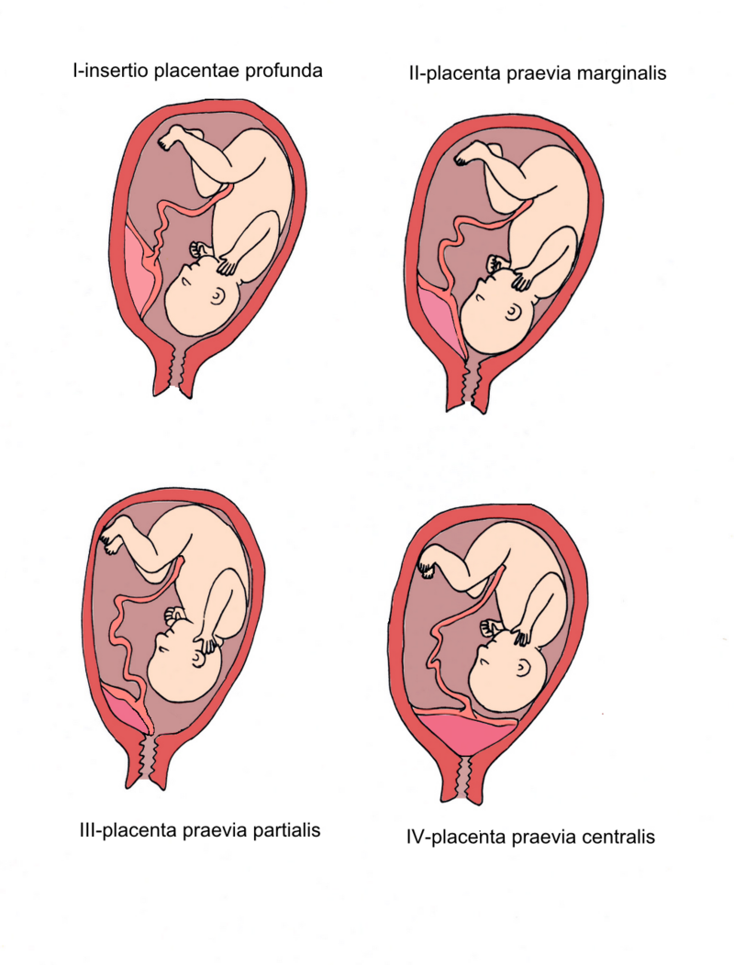
Krvácení v těhotenství
Placenta praevia (vcestné lůžko)
= vajíčko se uhnízdilo v oblasti dolního děložního segmentu
krvácení může ohrozit na životě matku i plod
příznaky - krvácení, může vést k anémii
dg. - UTZ
léčba - závisí na intenzitě a stavu plodu vyčkávací postup, SV

Slide 6
Krvácení v těhotenství
Abrupce placenty
= předčasné odlučování lůžka
odloučená placenta ztrácí svou funkci
příčiny - preeklampsie, úraz, nejasná příčina
příznaky - bolest břicha, krvácení, hypoxie plodu, rozvíjející se šok
dg. UTZ, klinika, KO, hemokoagulační parametry
léčba - akutní SC

Slide 7
Hypertenze v těhotenství
až ¼ všech hospitalizací těhotných spojeno s hypertenzí
příčina až 10% předčasných porodů
výskyt stoupá (zvyšující se věk rodiček, obezita, přidružené onemocnění)
Rozdělení
gestační arteriální hypertenze = TK nad 139/89 mmHg, objevuje se po 20.tt, bez proteinurie, po porodu mizí
chronická arteriální hypertenze = TK nad 139/89 mmHg, nástup před otěhotněním nebo před 20.tt, přítomna proteinurie, po porodu nezmizí
preeklampsie - zvláštní forma těhotenské hypertenze

Slide 8
Preeklampsie
onemoc. vyvolané těhotenstvím, vzniká po 20.tt
změny kardiovaskulárního systému
dává vznik hypertenzi, proteinurii, edémům a následně až spazmus cév - špatné prokrvení orgánů matky i plodu (ledviny, játra, mozek, plíce, placenta)
příznaky - tlak nad 139/89, proteinurie, edémy, nauzea, zvracení, laboratorně - vzestup kys. močové,kreatinu, jaterních enzymů, pokles trombocytů,..)
léčba - léčba hypertenze (Dopegyt, Vasocardin), prevence křečí, vyrovnávání bilence tekutin, včasné ukončení těhotenství

Slide 9
Eklampsie
= záchvatovitý stav tonicko - klonických křečí, navazuje na předchozí těžkou preeklampsii
příčinou je spazmus v CNS - hypoxie - edém mozku - morfologické změny mozkové tkáně
příznaky - prodromy (neklid, záškuby v obličeji), tonické křeče (postihují svaly hrudníku a bránice), klonické křeče (tělo se zmítá v nekoordinovaných pohybech), kóma (po probuzení amnézie)

Slide 10
HELLP syndrom
velmi vážná komplikace v těhotenství
výrazná mortalita a morbidita (až 40%)
zvláštní forma preeklampsie - projevuje se hemolýzou, zvýšenými jaterními enzymy, snížením trombocytů
nejčastěji u multipar kolem 25. roku, ve 36. týdnu
příznaky - bolest v epigastriu a pravém podžebří, nauzea, zvracení, malátnost, únava, otoky, ikterus
léčba - ukončení těhotenství

Slide 11
Relativní (těhotenská) anémie
nejčastější druh anémie v těhotenství
způsobeno sníženou tvorbou železa
stav většinou dobře kompenzován
výskyt asi u 30% těhotných v průběhu III. trimestru

Slide 12
Sideropenická anémie
výskyt nejvíce u žen s rychle po sobě jdoucími těhotenstvími, v další graviditě se projeví vyčerpané zásoby železa
příznaky - únava, slabost, nesoustředěnost, ragády koutků
léčba - preparát železa per os
při hodnotách hemoglobinu pod 8,8g/dl klesá významně saturace plodu kyslíkem

Slide 13
Trombocytopenie
= snížené množství trombocytů v krvi
Benigní těhotenská trombocytopenie
léčba není indikována, jen kontrola počtu destiček, porod lze vést vaginálně
Idiopatická trombocytopenická purpura
většinou asymptomatické, poté se objevují petechie, hematomy, krvácení z dásní
rizika - krvácení během porodu, krvácení u plodu
léčba- kortikosteroidy (vysoké dávky 3-5 dní)

Slide 14
Omamné látky v těhotenství
skutečná incidence drog neznámá
často nulová prenatální péče
pokud je těhotenství sledováno - vysoce rizikové gravidity - podvýživa, anémie, hepatitidy B,C, STD
drogy procházejí placentou a ovlivňují plod
přenos HIV a hepatitid na plod

Slide 15
Omamné látky v těhotenství
Opiáty
hromadí se v PV, plod závislý, u novorozence do 48 hodin novoroz. abstinenční syndrom - křeče
Stimulační drogy (pervitin, kokain)
tachykardie u matky, zvýšená dráždivost dělohy, chornická hypoxie plodu, nízká porodní hmotnost, riziko předčasného porodu, v kojeneckém věku syndrom náhlého úmrtí novorozence

Slide 16
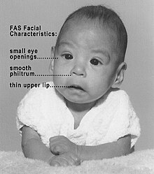
Omamné látky v těhotenství
Marihuana
na plod stejný vliv jako kouření, nižší porodní hmotnost
Nikotinismus
novorozenci mají nižší porodní hmotnost, jsou dráždivější, více ohroženi syndromem náhlého
Alkohol
pravidelná konzumace alkoholu v těhotenství - FAS - mikrocefalie, krátký tenký horní ret, nízký kořen nosu, krátký nos, anomálie uší, poruchy neuropsychického vývoje

Slide 17
Diabetes v těhotenství
klasifikace - vznik před těhotenstvím (preexistující), vznik v těhotenství (gestační)
rizikové pro plod i pro matku, vyžaduje specifickou péči
Preexistující DM
riziko pro plod - 1.trimestr (častější potraty, vznik VVV), novorozenec - diabetická fetopatie, makrosomie, postižení srdce, novorozenecká žloutenka
rizika pro matku - zánětlivá onemocnění, preeklampsie, hypertenze, gestóza, placentární insuficience
sledování těhotných s DM - kontrola glykemických profilů (1x týdně), kontrola renálních profilů (1x tři měsíce), oční vyšetření (1x tři měsíce), kontrola TK a hmotnostního přírůstku

Slide 18
Gestační diabetes mellitus
= porucha glukózové tolerance, která se objevila v těhotenství
rizikové faktory - obezita, věk nad 25 let, RA, GDM v předchozím těhotenství, porod makrosomického plodu nebo mrtvého plodu v anamnéze
dg. - screeningový program
screening (do 14.tt), glykemie nalačno, hodnota nesmí přesáhnout 5,1 mmol/l, pokud přesáhne, opakuje se test další den, opakovaná hodnota normální - oGTT, opakovaná hodnota vyšší - diagnóza GDM
screening (24.-28.tt), oGTT - orální glukózo toleranční test, vyšetření ráno, nalačno, odběry krve, roztok 75g glukózy, další glykemie za hodinu a za dvě, glykemie by neměla přesáhnout 5,1 - 10,5 - 8,5

Slide 19
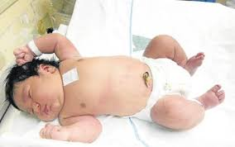
Gestační diabetes mellitus
léčba - dietní režim, zvýšení tělesné zátěže, pokud nedojde k normalizaci - inzulinoterapie
péče o ženu - častější ultrazvuky (makrosomie plodu), ke konci gravidity častější kontroly (včetně CTG), porod do 40.tt (intrauterinní úmrtí plodu), po porodu dispenzarizace u diabetologa, po 6 měsících od porodu opět oGTT
péče o komplikované pacientky přesunuta do perinatologického centra

Slide 20
Urologické onemocnění v graviditě
Cystitida = zánět MM
příznaky - dysurie, subfebrilie, zkalená moč, hemoragie
léčba - hospitalizace na odd. rizikových gravidit, klid, teplo, ticho, tekutiny, urologický čaj, ATB, důležitost močení,
Pyelonefritida = zánět ledvinné pánvičky
příznaky - febrilie, třesavka, bolest v bederní krajině, dysurie, nauzea, zvracení
léčba - hospitalizace, klid, teplo, ticho, ATB , sledování stavu (CTG), snížení horečky (nebezpečné pro plod)
riziko - růstová restrikce, předčasný porod, intrauterinní úmrtí

Slide 21
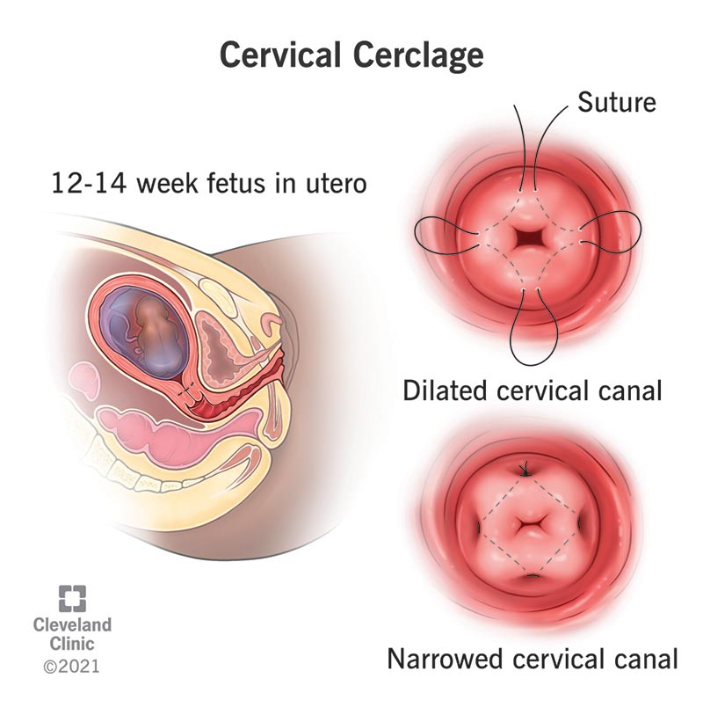
Hrozící potrat
= abortus imminens
příznaky - špinění, pobolívání v podbřišku
příčina - částečná separace plodového vejce od deciduy retroplacentárním hematomem
léčba - klidový režim pracovní neschopnost
inkompetence hrdla bez děložních kontrakcí - na začátku II. trimestru cerclage - steh se odstraňuje 2 týdny před předpokládaným termínem porodu

Slide 22
Hrozící předčasný porod
porod do týdne těhotenství 37+0
příčina předčasného porodu zatím není zcela objasněna ( podílí se především infekce fetomaternální jednotky, choroby děložního hrdla, odlučování placenty, abnormální implantace plodového vejce, genetické vlivy, stres matky)
v ČR incidence předčasných porodů dlouhodobě pohybuje okolo 8 %
tokolýza - k zastavení nebo zmírnění kontrakční činnosti dělohy - oddálení předčasného porodu (o řádově dny)
získání času pro převoz do perinatologického centra
antenatální podání kortikosteroidů u žen s předčasným porodem snižuje riziko neonatálního úmrtí, riziko syndromu dechové tísně novorozence a riziko intraventrikulárního krvácení plodu/novorozence, 24. až 35. týdnem těhotenství, pokud očekáváme předčasný porod v nejbližších 7 dnech

Slide 23
Hrozící předčasný porod
ATB léčba - snížení incidence časných a pozdních novorozeneckých a mateřských infekcí
při příjmu těhotné s hrozícím předčasným porodem se provádí odběr stěr z vaginy a rekta ke stanovení kolonizace Streptococcus agalactiae (GBS)
ATB profylaxe GBS u předčasného porodu se zachovanou plodovou vodou je indikovaná, pokud je předčasný porod je neodvratitelný a nejsou známy výsledky kultivace pro GBS, nebo je těhotná GBS pozitivní
antibiotikem první volby je penicilin G i.v., při alergii clindamycin i.v.
neuroprotekce - magnesium sulfát (MgSO4) prokazatelně snižuje riziko rozvoje dětské mozkové obrny, indikace - hrozící předčasný porod mezi 24+0 až 32+0 týdnem těhotenství

Slide 24
Vícečetné těhotenství
= vývoj v děloze a pozdější porod více než jednoho plodu
podle počtu plodů mluvíme později o dvojčatech (= gemini), trojčatech (= trigemini), apod.
vícečetným těhotenstvím je spojeno více komplikací, protože představuje pro organismus větší nároky, zátěž a riziko, proto ženy s vícečetným těhotenství mají zvýšenou perinatální péči
výskyt vícečetného těhotenství přibývá, možnost výskytu dvojčat se také zvyšuje, když jeden z rodičů sám pochází z dvojčat, nebo se dvojčata vyskytují ve větší míře v rodině

Slide 25
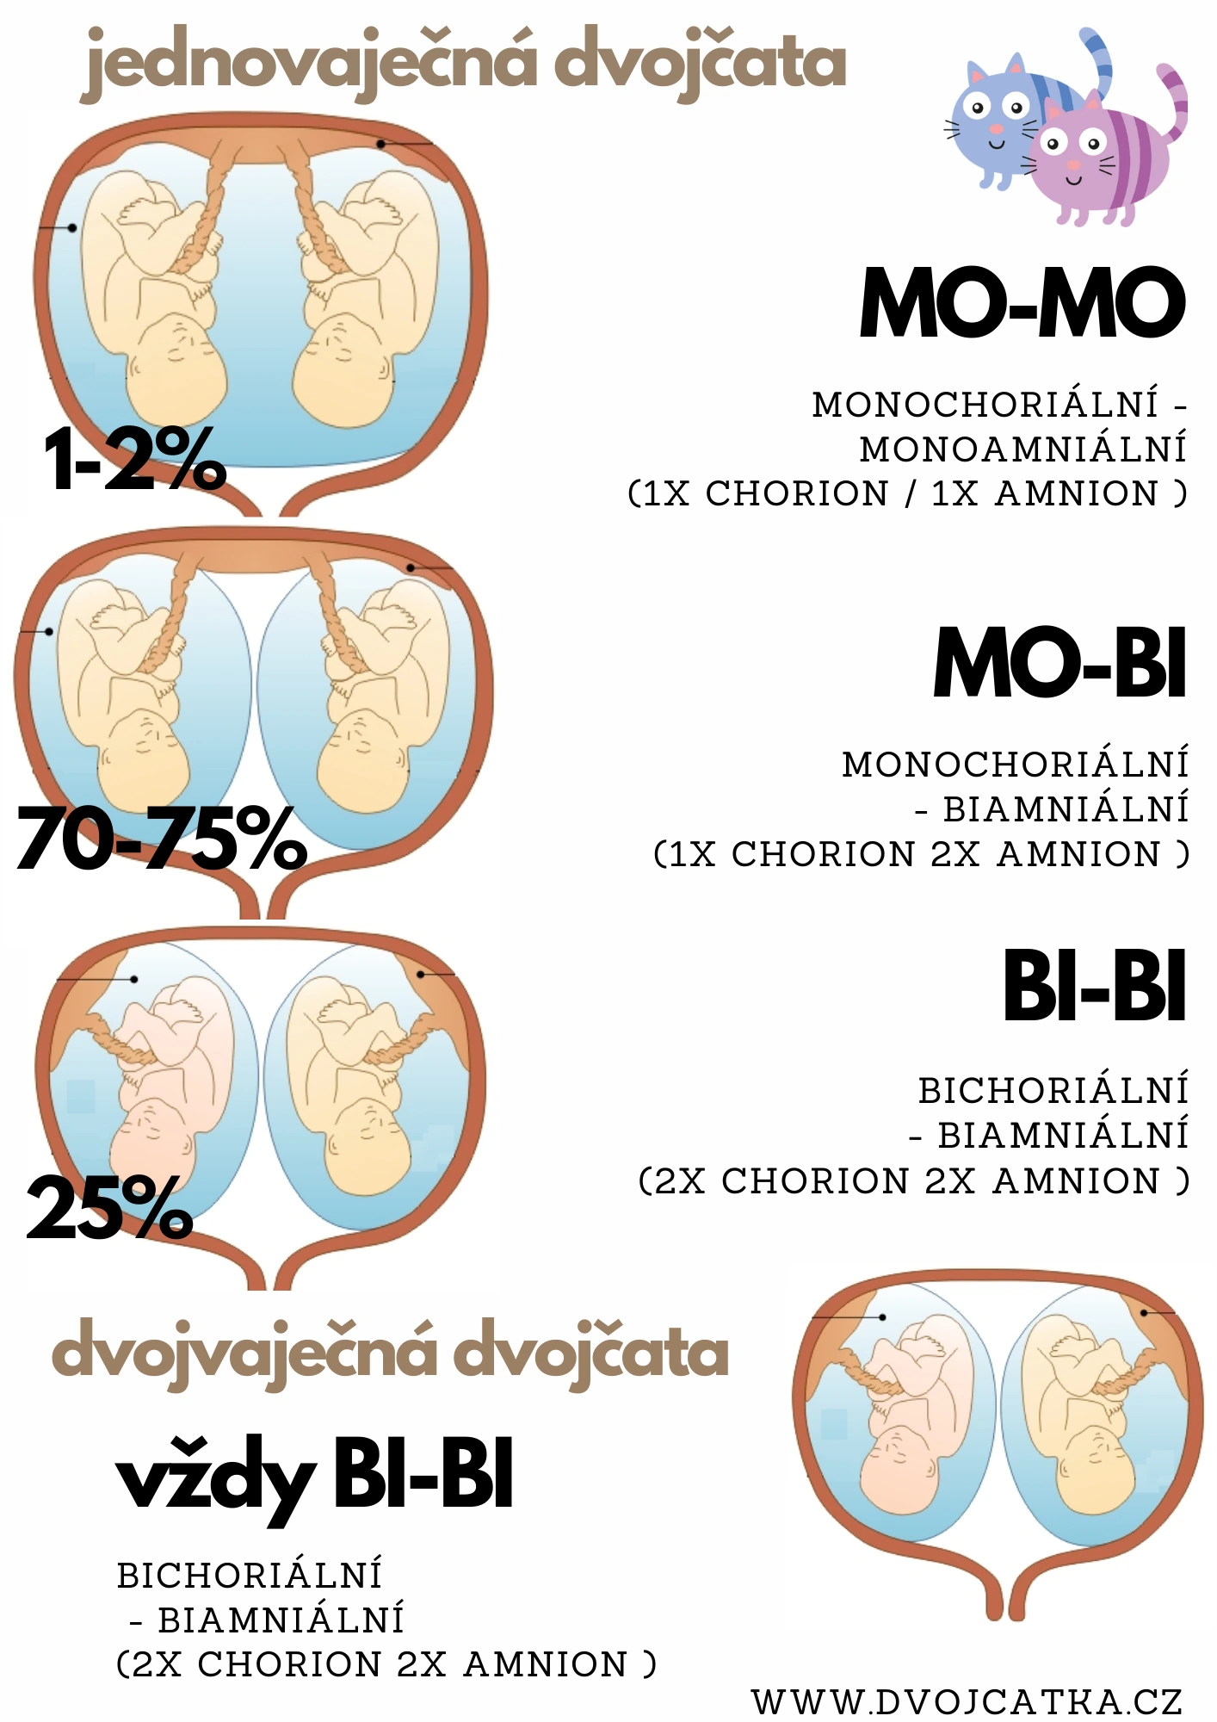
Vícečetné těhotenství
u monozygotních dvojčat je možný vznik zkratového krevního oběhu a rozvine se tak syndrom feto-fetální krevní transfuze
jeden plod trpí hypervolemií - přijímá více plodové vody, více živin, a jeho organismus je přetěžován
druhý plod trpí hypovolemií, má málo plodové vody, chybí mu živiny, a jeho organismus strádá
léčba - musí dojít k přerušení přítomných krevních zkratů pomocí laserové koagulace pod ultrazvukovou kontrolou, jinak může dojít k úmrtí obou plodů

Slide 26
Vícečetná těhotenství
Mateřská rizika
četnější časné gestózy, vyšší výskyt potratů, častější výskyt anémií a hypertenzí
zhoršení venózní cirkulace a vyšší tvorba varixů, dechové obtíže kvůli výše uložené bránice
častější výskyt příznaků preeklampsie
Rizika pro plod
syndrom mizejícího dvojčete (zhruba od 10. týdne se vyvíjí těhotenství jako jednočetné)
vyšší riziko úmrtí plodů (nejvyšší riziko je kolem 28. týdne u monochoriálních, u bichoriálních narůstá riziko s vyššími stádii gravidity)
asymetrický intrauterinní vývoj plodu - rozdílný vývoj obou plodů, jeden je přetěžován, druhý strádá
syndrom transfuze mezi dvojčaty
předčasný porod - časnější odtok plodové vody a předčasný porod představuje pro plody značné rizika (více než 50% dvojčat se narodilo před 37. týdnem)

Slide 27
Vícečetná těhotenství
prenatální péče u vícečetného těhotenství určitá specifika
do 14. týdne je potřeba určit podle sonografického vyšetření chorionicitu a amnionicitu
během prenatální péče je potřeba klást důraz na - včasnou diagnostiku množství plodů a určení množství plodových obalů a placent, včasnou diagnostiku vrozených vad a komplikací, včasnou diagnostiku hrozícího předčasného porodu
frekvence prenatálních kontrol je častější a jsou více individuální než u jednotného těhotenství
četnost ultrazvukového vyšetření u monochoriálních jsou každé dva týdny, předporodní kardiotokografické monitorování je zavedeno od 36. týdne

Slide 28
Vícečetná těhotenství
Porod
spontánním vaginálním porodem se mohou narodit dvojčata bi-bi (nejlépe při poloze hlavičkami dolů), a mono-bi (zde je nutný informovaný souhlas se spontánním porodem)
ostatní případy a více než dvojčetné těhotenství se rodí císařským řezem
pokud se setkáme, že jsou v děloze dvojčata bi-bi a jedno je v poloze hlavičkou dolů a druhé koncem pánevním, tak se přikláníme k plánovanému císařskému řezu, jedná se o tzv. kolizní postavení obou plodů

